Slide 1
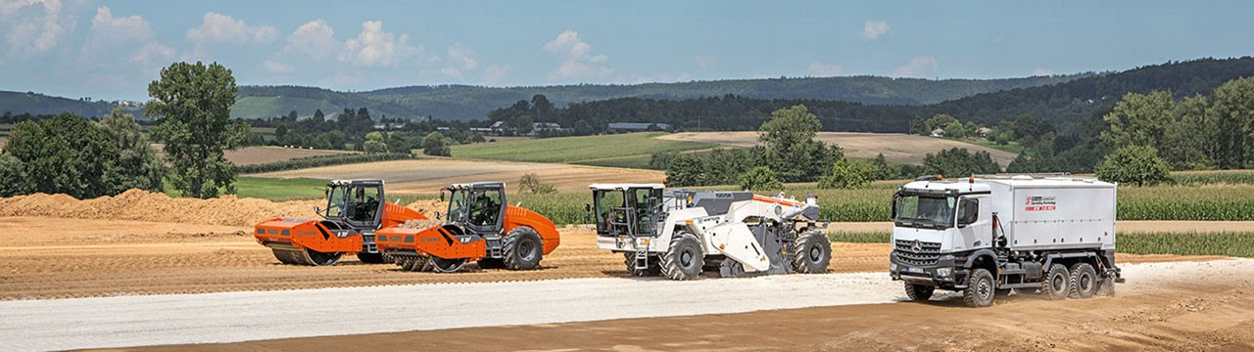
Укрепление грунта комплексными минеральными вяжущими как обоснованное решение для увеличения межремонтных сроков автомобильных дорог
IV МЕЖДУНАРОДНЫЙ ФОРУМ
ИННОВАЦИИ В ДОРОЖНОМ СТРОИТЕЛЬСТВЕ, 31 мая 2018 года
Агарышев Олег Александрович
Руководитель инфраструктурных проектов, дорожные одежды
ЛафаржХолсим Россия

Slide 2
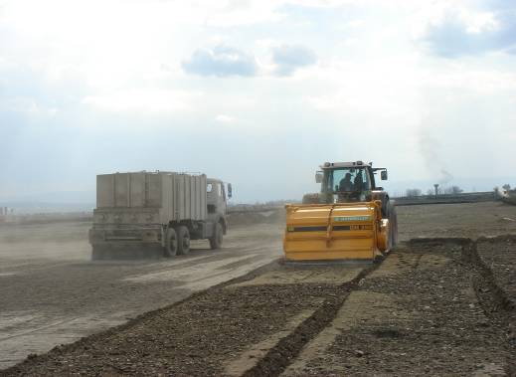
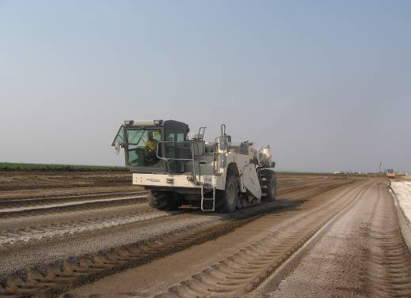
Цели обработки грунта
Улучшение грунта
Стабилизация грунта
Укрепление грунта
Компонент
Комплексное
Комплексное
Гидравлическое
Улучшение/повышение
  Удобоукладываемости
  Уплотняемости
  Несущей способности
Снижение содержания влаги
Повышение
  Несущей способности
  Морозостойкости
  Водостойкости
  Трещиностойкости
Повышение
Прочности и несущей способности
Морозостойкости
Водостойкости
Свойства
Дозировка
20 – 50 кг/м³
^{1-2.5%}
50 – 80 кг/м³
^{2.5-4.5%}
80 –120 кг/м³
^{4.5-6.5%}

Slide 3
ФЦП Развитие транспортной системы России
(от 20 декабря 2017 года N 1596)
Целевые индикаторы (с 2018 по 2021 гг.)
• Строительство и реконструкция автомобильных дорог федерального значения, в том числе по объектам, реализуемым в рамках концессионных и инвестиционных соглашений → 2’462 км
• Протяженность автомобильных дорог общего пользования федерального значения, соответствующих нормативным требованиям к транспортно-эксплуатационным показателям, находящихся в оперативном управлении у ФДА или в доверительном управлении у государственной компании «Российские автомобильные дороги» → увеличение на 1’782 км
• Прирост объема транзитных перевозок → 7,9 млн тонн
• Общая протяженность платных участков автомобильных дорог, переданных в доверительное управление Государственной компании «Российские автомобильные дороги» → увеличение на 1’237 км
• Доля внебюджетного финансирования в общем объеме финансирования деятельности по организации строительства и реконструкции автомобильных дорог Государственной компании «Российские автомобильные дороги» → 69,2 / 44,3 / 29,2 / 27,4 %

Slide 4
Постановление Правительства РФ от 30 мая 2017г. №658
"О НОРМАТИВАХ ФИНАНСОВЫХ ЗАТРАТ И ПРАВИЛАХ РАСЧЕТА РАЗМЕРА БЮДЖЕТНЫХ АССИГНОВАНИЙ ФЕДЕРАЛЬНОГО БЮДЖЕТА НА КАПИТАЛЬНЫЙ РЕМОНТ, РЕМОНТ И СОДЕРЖАНИЕ АВТОМОБИЛЬНЫХ ДОРОГ ФЕДЕРАЛЬНОГО ЗНАЧЕНИЯ"
Нормативы финансовых затрат на капитальный ремонт, ремонт и содержание автомобильных дорог федерального значения V категории в размере:
содержание - 806 тыс. руб./км
ремонт – 4’738 тыс. руб./км
капитальный ремонт – 12’008 тыс. руб./км
Нормативные межремонтные сроки (лет)
Вид работ | Категория автомобильной дороги
 | I | II | III | IV | V
Капитальный ремонт | 24 | 24 | 24 | 24 | 10
Ремонт | 12 | 12 | 12 | 12 | 5

Slide 5
Указ «О национальных целях и стратегических задачах развития РФ до 2024 года»
Национальный проект по созданию безопасных и качественных автомобильных дорог
Цели и целевые показатели:
увеличение доли автомобильных дорог регионального значения, соответствующих нормативным требованиям
снижение доли автомобильных дорог федерального и регионального значения, работающих в режиме перегрузки
снижение количества мест концентрации дорожно-транспортных происшествий (аварийно-опасных участков) на дорожной сети
Задачи:
доведение в крупнейших городских агломерациях доли автомобильных дорог, соответствующих нормативным требованиям, в их общей протяжённости до 85 процентов
применение новых механизмов развития и эксплуатации дорожной сети, включая использование инфраструктурной ипотеки, контрактов жизненного цикла, наилучших технологий и материалов

Slide 6
Стратегия развития промышленности по обработке, утилизации и обезвреживанию отходов производства и потребления на период до 2030 года
Стратегия ориентирована на решение стратегических задач в сфере промыш-ленной политики, в частности - в области переработки отходов производства и потребления, и развития соответствующего промышленного комплекса
свыше 97 % общего количества отходов – отходы промышленности (62 % отходов образуется при добыче топливно-энергетических полезных ископаемых, 31 % – при добыче прочих полезных ископаемых)
Каждый год образуется уже более 5,5 млрд. тонн различных отходов
  добыча полезных ископаемых (итого) – 4’807 млн. т
  металлургическое производство и производство готовых металлических изделий - 168 млн.т
Технология укрепления грунтов комплексными минеральными вяжущими позволит
сократить количество этих отходов. Золы-уноса и гранулированные доменные шлаки могут и должны применяться в качестве местных материалов для композиции вяжущего. Именно таким подходом пользуются наши коллеги в развитых странах

Slide 7
Видение ситуации в РФ
Нормативная база устарела и требует актуализации существующих стандартов и Сводов Правил
Низкий уровень качества проектных решений, касающихся технологии укрепления грунта. «Непопулярность и незнание» как проектных организаций, так и служб Заказчика, сложившаяся практика использования устаревших решений.
Существующие предложения на рынке продуктов: «волшебные таблетки» - «универсальные решения для любого типа грунта».
Экономия на всех стадиях подготовки и выполнения строительных проектов – от изысканий, до выполнения строительных работ на объекте и контроле качества выполнения работ.
Отсутствие специализированных продуктов для технологий укрепления грунта, грамотного подхода к выбору материалов. Количество специализированных грунтовых лабораторий и их приборное оснащение удручают.

Slide 8
Пути решения проблем и задач
Заказчик: в ТЗ на предпроектные изыскания закладывать как можно более полный объем работ по отбору и исследованию свойств грунтов с учетом не только физико-механических показателей, но так же с определением рН-фактора, содержания хлоридов и сульфатов, подбор материалов для стабилизации или укрепления и подтверждение их эффективности испытаниями.
Проектные организации: при расчете конструкций закладывать требования к укрепленному слою, а не к материалам (с дозировками и отсылками к ГОСТ). Часто встречаем: укрепить 10% цемента по ГОСТ 10178-85. А по этому ГОСТу сегодня в России выпускаются только цементы марок ПЦ 500-Д0-Н, которые хороши для мостовых бетонов, но никак не для укрепления грунтов. Высокая активность данного цемента вместе с передозировкой 10% делает грунт сверхпрочным, а значит хрупким. Система разваливается, давая множество трещин. Так же необходимо отображать весь процесс в ПОС.
Генподрядчики и субподрядчики: оценивать предложенные в проектной документации решения, и при возникновении сомнений в предложенных решениях более активно обсуждать все вопросы с Заказчиком.
Заказчики и подрядные организации: организация контроля качества выполнения строительных работ и вопросам приемки.
Производители и поставщики специализированной техники и материалов: проактивное действие в вопросах предоставления необходимой информации для проектной документации, организация обучения по применению решений и технологий.

Slide 9
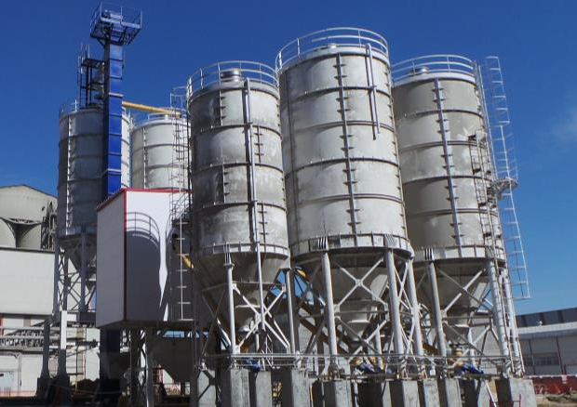
Производственная линия на базе ООО «Холсим (Рус) СМ» в г. Коломна
2018 год
Испытательная лаборатория (грунты, асфальт) в г. Москва
Мобильная лаборатория для контроля качества выполнения работ
2019 год

Slide 10
Продуктовая линейка минеральных вяжущих Doromix
ТУ ХХХХ-001-00281298-2018
Минеральные вяжущие для укрепления грунта
Тип в зависимости от содержания и вида минеральных компонентов
Применение типов минеральных вяжущих в зависимости от свойств грунта
Крупнозернистые и рядовые грунты с влажностью ниже оптимальной и MBV менее 2.5
Standard
DOROMIX
Переувлажненные (1-3%) рядовые грунты с показателем MBV более 2.5
Extra
EN 13282-1:2015
Переувлажненные
с рН менее 7
с повышенным содержанием SO₄²⁻, Cl⁻, NOx, органики
с показателем MBV более 4.0
Special
EN 13282-2:2015

Slide 11
Дальнейшие шаги для развития технологии укрепления грунта в России в сотрудничестве с «Ассоциацией бетонных дорог»
Всесторонний обмен опытом в рамках рабочей группы
«Ассоциации по развитию дорожного цементобетона и цементобетонных покрытий», сокращенно
«Ассоциации бетонных дорог» по вопросам:
нормативного,
технического,
технологического,
информационного развития
Отлаживание взаимодействия между производителями продуктов для ТЕХНОЛОГИИ УКРЕПЛЕНИЯ ГРУНТА с целью создания комплексных решений

Slide 12


СПАСИБО ЗА ВНИМАНИЕ!

